Slide 1

WIDYA TRAVEL
Anggota Kelompok Andromeda :
- Muh. Zulpa Ladun Hakim (24060117120025)
- Linggar Maretva Cendani (24060117120031)
- Selvi Fitria Khoerunnisa (24060117120040)
- Muhammad Rizky Ardani (24060117140067)

Slide 2

Deksripsi Project
Widya Travel merupakan sebuah aplikasi untuk melakukan
pemesanan travel dari agensi Widya Travel. Widya Travel terdiri dari tiga
aplikasi yaitu Widya Apps, Widya Drive, dan Widya Admin. Widya Apps
merupakan aplikasi pemesanan Widya Travel untuk costumer (berbasis
android). Dalam Aplikasi Widya Apps, costumer dapat memilih layanan
car rent (penyewaan mobil travel) dan memesan travel Individual Trip
(travel perorangan). Widya Driver merupakan aplikasi khusus Driver dari
Widya Travel (berbasis android), dan Widya Admin merupakan sistem
berbasis web khusus untuk admin dari Widya Travel dengan tujuan untuk
mengelola data-data yang berkaitan dengan pemesanan Travel dari
Widya Travel.
Use Case Diagram
Activity Diagram
Interface Design

Slide 3
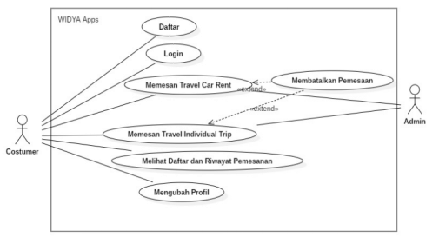
Use Case Diagram
1. Use Case Diagram Widya Apps

Slide 4
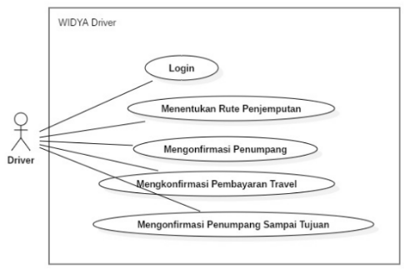
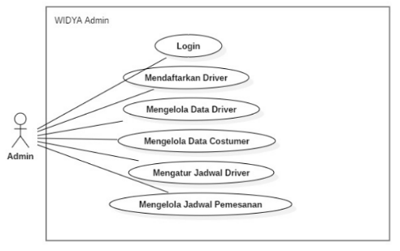
Use Case Diagram
2. Use Case Diagram Widya Drive
3. Use Case Diagram Widya Admin

Slide 5
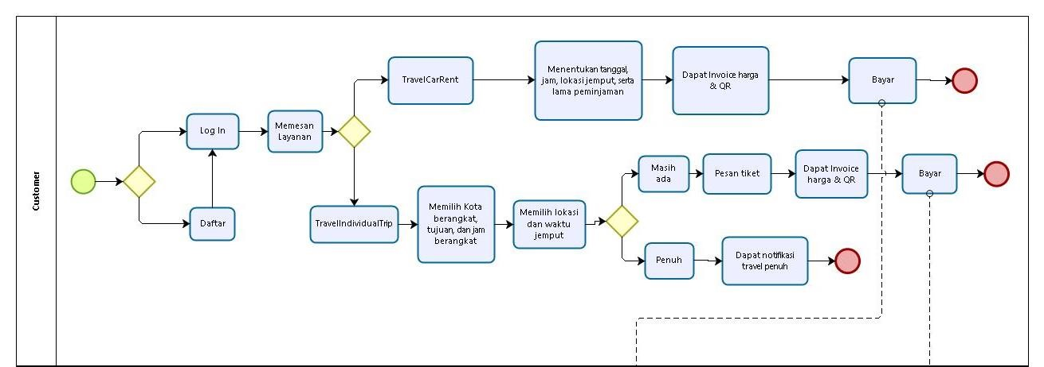
Activity Diagram
1. Activity Diagram Customer

Slide 6
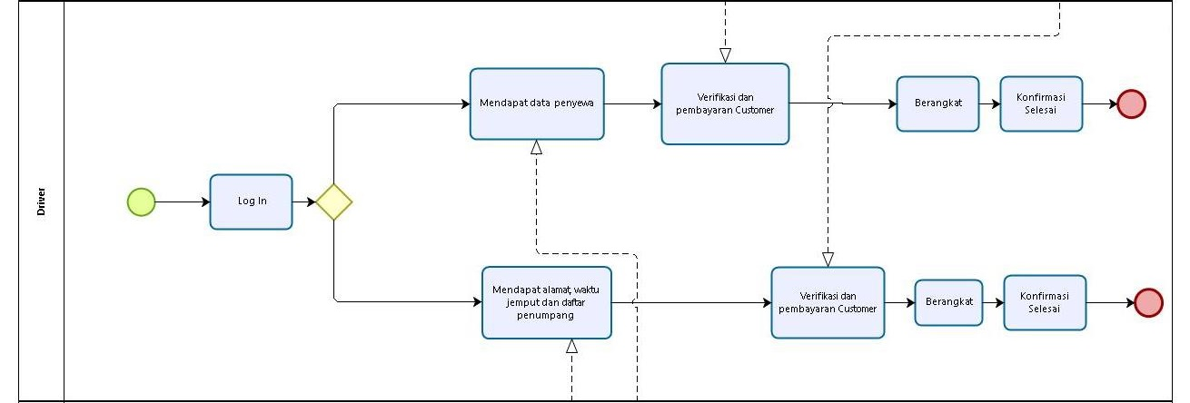
Activity Diagram
2. Activity Diagram Driver

Slide 7
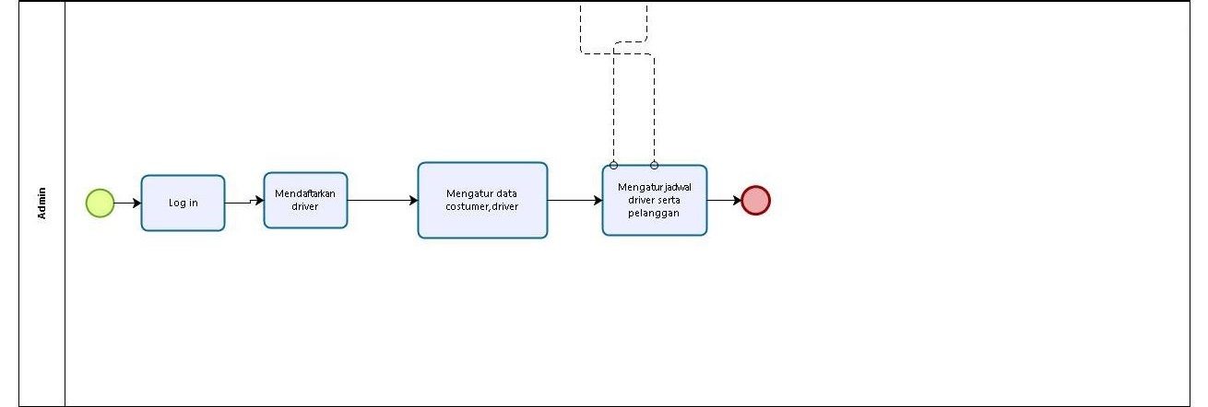
Activity Diagram
3. Activity Diagram Admin

Slide 8

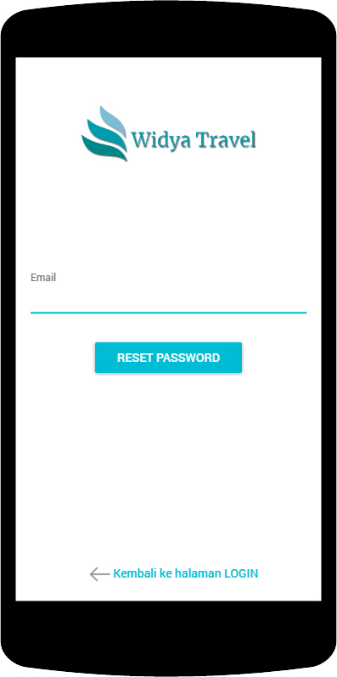
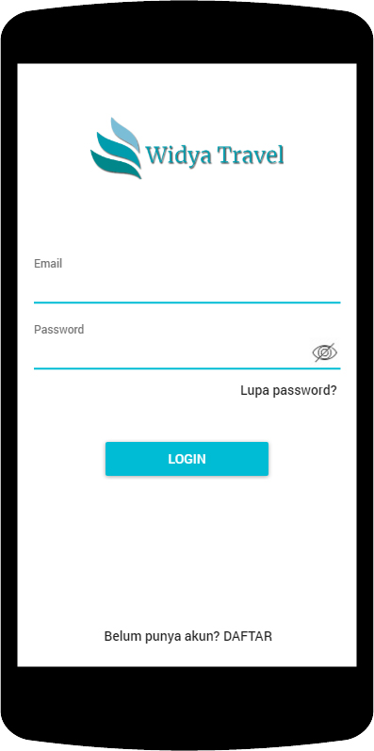
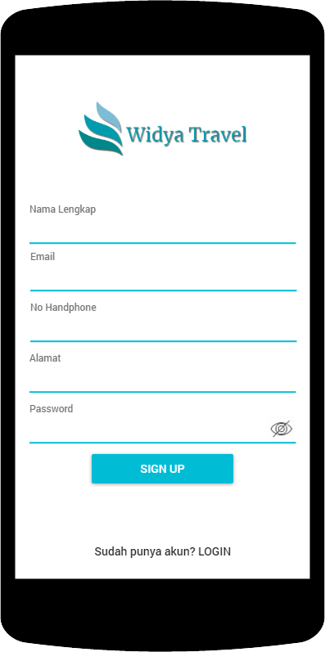
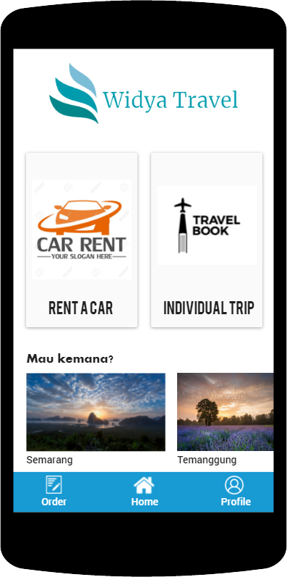
Interface Design
Daftar
Home
Login
Lupa Password

Slide 9
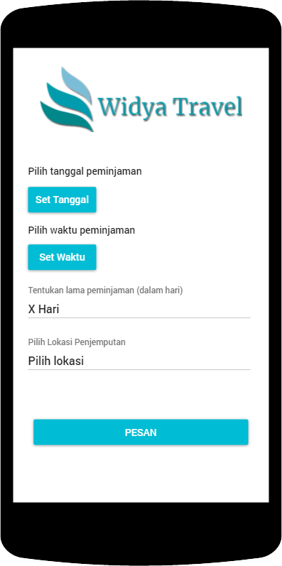
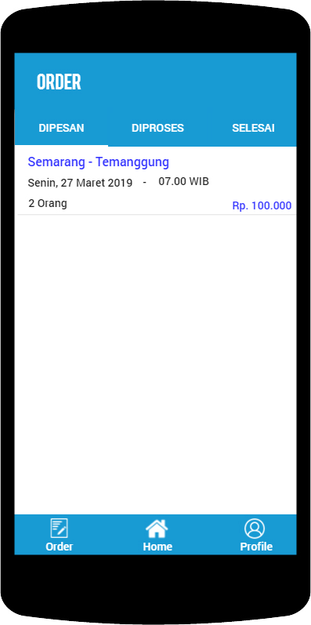
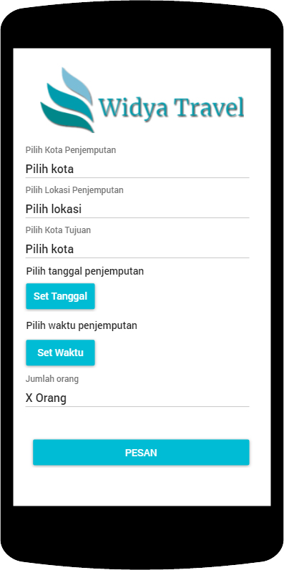
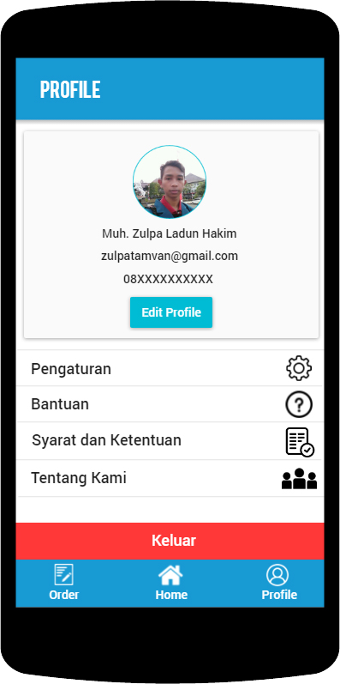
Interface Design
Individual Trip
Profile
Car Rent
Order

Slide 10
Terima Kasih

